Slide 1
COMPORTAMENTI INDIVIDUALI
E RELAZIONI SOCIALI
IN TRASFORMAZIONE
UNA SFIDA PER LA
STATISTICA UFFICIALE
Project Management e statistica: il modello integrato di pianificazione
Silvia Losco| Istituto Nazionale di
Statistica – Istat
Direzione centrale per la pianificazione strategica

Slide 2


La governance nella produzione statistica
Project Management e statistica: il modello integrato di pianificazione
Tecniche di portfolio e project management
Raggiungere l’integrazione tra chi produce e chi eroga servizi

Slide 3

Project Management e statistica: il modello integrato di pianificazione
ANALOGIA
processo di produzione statistica
Concetto di progetto
Orientamento all’obiettivo

Slide 4

Project Management e statistica: il modello integrato di pianificazione
ELEMENTI PRINCIPALI IN ANALOGIA
Iniziativa
Produzione di un prodotto statistico
Processo amministrativo
Progetto innovativo
Progetto
Unico
Specifico
Temporaneo - Ricorrente
OBIETTIVO - PRODOTTO

Slide 5
Project Management e statistica: il modello integrato di pianificazione
OBIETTIVO - PRODOTTO
attività COMPLESSE
attività CORRELATE

Slide 6


Project Management e statistica: il modello integrato di pianificazione
Prevede l’assegnazione
OBIETTIVO - PRODOTTO
RISORSE
BUDGET

Slide 7


Project Management e statistica: il modello integrato di pianificazione
Rispetto di precisi vincoli
Tempi
Risorse
Qualità
Costi
Prodotti intermedi
Comporta l’assunzione di RISCHI

Slide 8


Project Management e statistica: il modello integrato di pianificazione
I processi si evolvono in iniziative che come
i progetti sono suddivisi in fasi
Ciascuna fase ha un prodotto intermedio
Momenti decisionali
Produzione di prodotti finali
Notes:
I deliverable relativi alle attività di project management sono identificabili come dei prodotti intermedi, tangibili o intangibili, originati dalle attività pianificate in un progetto. Permettono di rendere evidente la progressione dei lavori ed agiscono, una volta sottoposti a verifica qualitativa, come milestone (tradotto dall'inglese "pietre miliari") nello sviluppo del processo che porterà ai risultati finali. Tali prodotti intermedi, hanno inoltre lo scopo di allineare le aspettative degli sponsor, dei clienti e della squadra di progetto.

Slide 9
Project Management e statistica: il modello integrato di pianificazione
Project Management e statistica: il modello integrato di pianificazione
L’avanzamento dell’iniziativa
coincide con la conclusione
di una fase
Prodotti intermedi
E’ condizionato dal raggiungimento di

Slide 10


Project Management e statistica: il modello integrato di pianificazione
L’iniziativa si conclude
o con la decisione di FERMARLA
con il raggiungimento dell’obiettivo - prodotto

Slide 11
Project Management e statistica: il modello integrato di pianificazione
La natura interfunzionale dell’iniziativa nel nuovo modello integrato
FUNZIONE A
FUNZIONE B
FUNZIONE N
Competenze a.1
Competenze a.n.
Competenze b.1
Competenze b.n.
Competenze n.1
Competenze n.n.
INIZIATIVA 1
Attività 1.1
Attività 1.n
INIZIATIVA 2
Attività 2.1
Attività 2.n
Attività n.1
Attività n.n
INIZIATIVA 3

Slide 12
Project Management e statistica: il modello integrato di pianificazione
La natura interfunzionale dell’iniziativa nel nuovo modello integrato
FUNZIONE A
FUNZIONE B
FUNZIONE N
Competenze a.1
Competenze a.n.
Competenze b.1
Competenze b.n.
Competenze n.1
Competenze n.n.
INIZIATIVA 1
Attività 1.1
Attività 1.n
Prodotto 1
Portfolio
Più prodotti
INIZIATIVA 2
Attività 2.1
Attività 2.n
Prodotto 2
Attività n.1
Attività n.n
INIZIATIVA 3
Prodotto 3

Slide 13


Project Management e statistica: il modello integrato di pianificazione
Dall’organizzazione funzionale
al Management by Project
Ad ogni iniziativa
Competenze professionali
RESPONSABILE
Project Manager

Slide 14
Project Management e statistica: il modello integrato di pianificazione
DAL GRUPPO DI LAVORO
T
E
AM
B
U
L
D
I
NG
Interazione
UNIFORME
COESIONE
Interdipendenza
DIFFERENZA
NEGOZIAZIONE
Integrazione
…AL TEAM DI PROGETTO

Slide 15
Project Management e statistica: il modello integrato di pianificazione
specificando le differenze
si raggiunge
L’integrazione
Con la negoziazione

Slide 16
Project Management e statistica: il modello integrato di pianificazione
L’adozione del portfolio e project management ci aiuta a sostenere:
L’allineamento delle iniziative agli obiettivi strategici del programma di modernizzazione
Una visione interfunzionale orientata al prodotto
L’ integrazione della produzione statistica con l’erogazione dei servizi tecnici e amministrativi
La cultura dell’innovazione
Il PPM è iI punto di equilibrio tra la domanda e l’offerta di servizi
Servizi tecnici e amministrativi
Portfolio e Project
Management
Definizione delle iniziative
Planning (tempi/risorse)
Priorità
Avvio e approvazioni
Criticità
Allineamento strategicio
Assessment
Produzione statistica
Servizi Generali
e Amministrativi
Ambiente e Territorio
Conti Nazionali
Raccolta dati
Diffusione
Informatica
Metodologie
Individui e Famiglie
Unità Economiche
Governance & reporting
Governance & reporting

Slide 17


Il modello integrato di pianificazione
Project Proposal
Planning
Monitoring
Closure
Linee Strategiche
Livello strategico
Valutazione stato di attuazione del piano
Altri input :
Agenda Digitale
Regolamenti Europei
CR a valenza progettuale
Mercato
Nuove tecnologie
Valutazione
Consolidamento
approvazione
Valutazione piano annuale
Valutazione avanzamento periodico
Verifica risultati
Programmazione
triennale
Pianificazione annuale di dettaglio
Avanzamento periodico e ripianificazione delle iniziative
Consuntivazione e chiusura progetti
Livello operativo

Slide 18
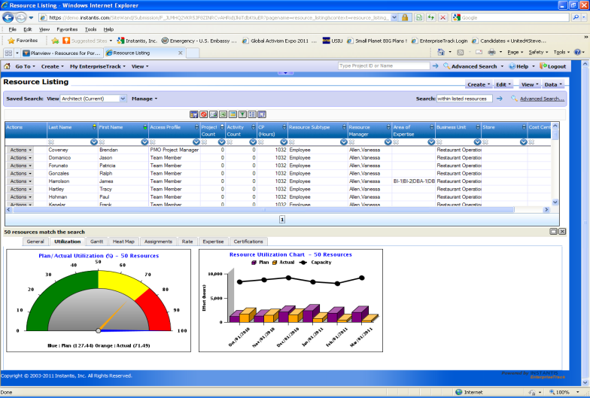
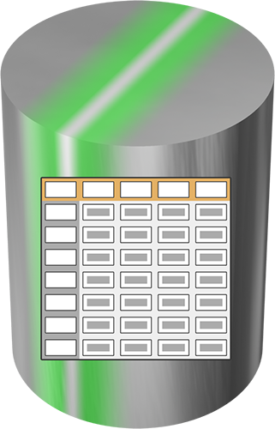


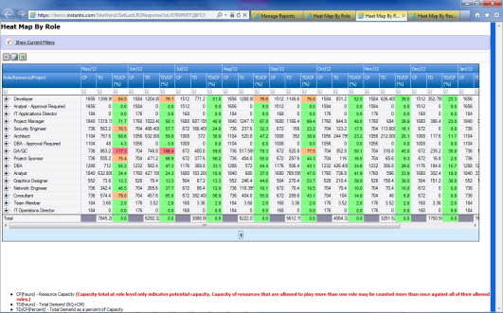
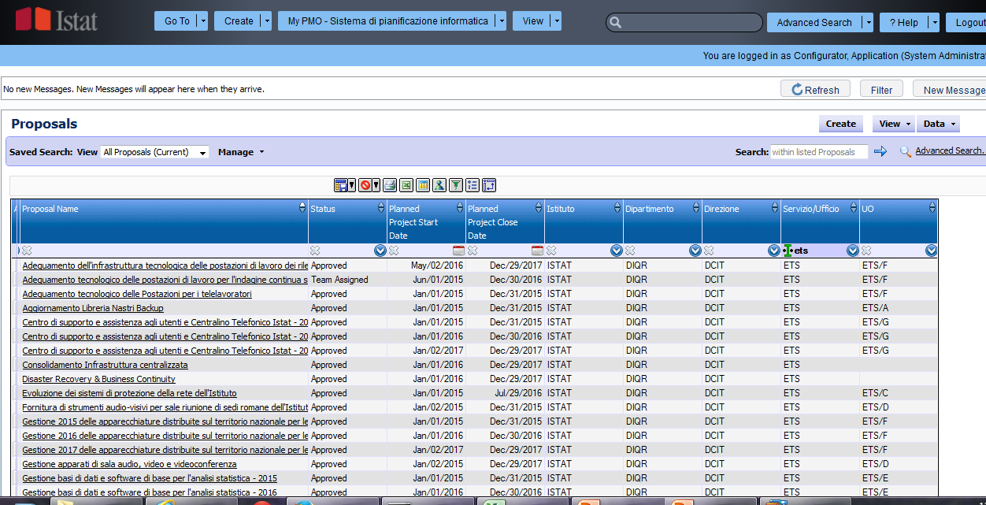
Project Management e statistica: il modello integrato di pianificazione
Il modello integrato di pianificazione – un unico ambiente informativo
Data
Portfolio
Forecast data entry and consolidation
Analysis & Report
Analysis for the Project Manager
Analysis for the Top management
Analysis for the balance sheet
Risks analysis
Building the model to monitor the 3 year ICT Plan management and definition
Gathering the project records data

Slide 19
Project Management e statistica: il modello integrato di pianificazione
ROADMAP per l’evoluzione del processo di pianificazione
PTA
Piano delle Attività
IT PPM e PTA
- IT PPM
PPM
Strategia TOP DOWN
Definizione di iniziative in ottica PPM
PPM Strategico
- Definizione dei prodotti e dei servizi del sistema
- Definizione indicatori
piani tematici
Piano delle attività
?
2016
2014

Slide 20
Project Management e statistica: il modello integrato di pianificazione
Grazie
silvia.losco@istat.it

